Slide 1

Nhiệt liệt chào mừng
quý thầy cô về dự giờ
Giáo viên: Nguyễn Thị Thuý
Lớp : 3C
Năm sinh: 1984

Slide 2

KHỞI ĐỘNG

Slide 3
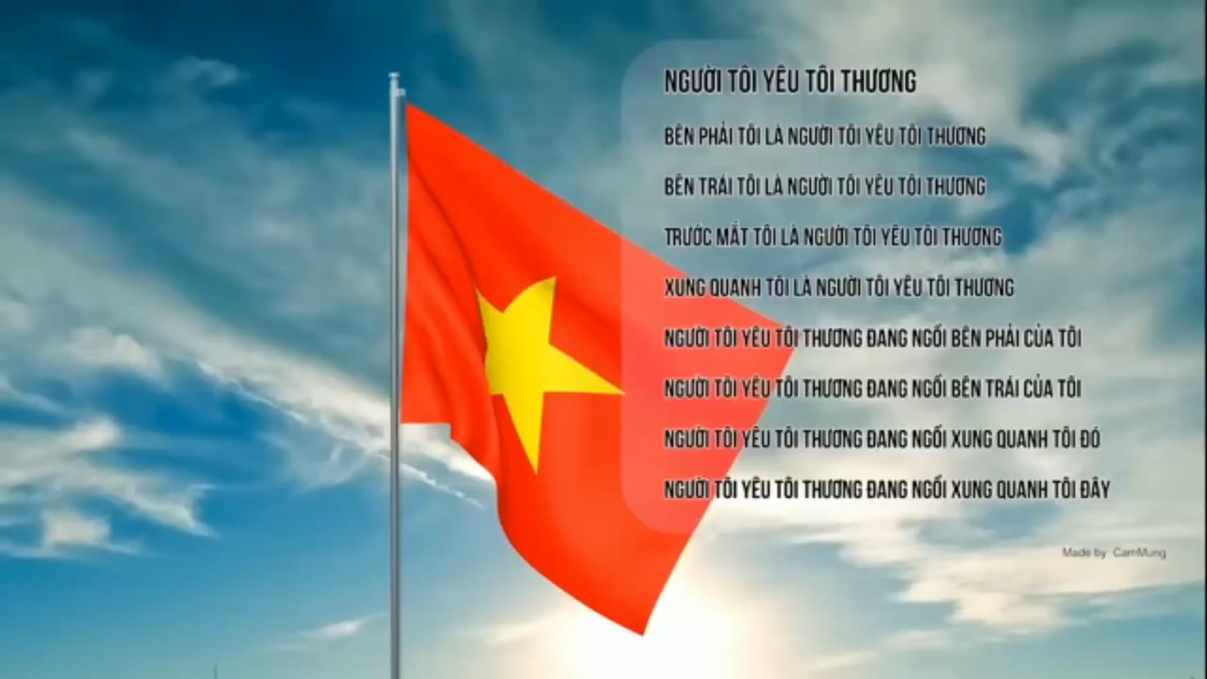

Slide 4

Nghe – viết:
Tôi yêu em tôi
Tôi yêu em tôi
Nó cười rúc rích
Mỗi khi tôi đùa
Nó vui, nó thích.
Hoa lan, hoa lí
Nó nhặt cài đầu
Hương thơm theo nó
Sân trước vườn sau.
Mắt nó đen ngời
Trong veo như nước
Miệng nó tươi hồng
Nói như khướu hót.
Tôi đi đâu lâu
Nó mong, nó nhắc
Nó nấp sau cây
Òa ra ôm chặt.

Slide 5
THẢO LUẬN NHÓM ĐÔI (2 phút)
Tìm từ khó viết trong bài viết ?

Slide 6

1. Tư thế ngồi viết:
- Lưng thẳng, không tì ngực vào bàn.
- Đầu hơi cúi.
- Mắt cách vở khoảng 25 đến 30 cm.
- Tay phải cầm bút.
- Tay trái tì nhẹ lên mép vở để giữ.
- Hai chân để song song thoải mái.
2. Cách cầm bút:
- Cầm bút bằng 3 ngón tay: ngón cái, ngón trỏ, ngón giữa.
- Khi viết, dùng 3 ngón tay di chuyển bút từ trái sang phải, cán bút nghiêng về phía bên phải, cổ tay, khuỷu tay và cánh tay cử động mềm mại, thoải mái;
- Không nên cầm bút tay trái.

Slide 7
Nghe – viết:
Lưu ý:
- Viết đúng chính tả, trình bày sạch đẹp.
Khi viết hết 1 khổ thơ, cách ra 1 dòng rồi viết khổ tiếp theo.
- Viết hoa chữ đầu tên bài, viết hoa chữ đầu mỗi câu thơ.

Slide 8
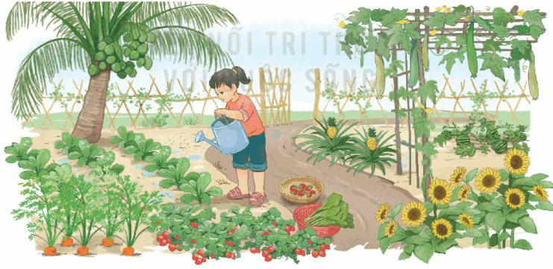
Câu 2: Nhìn tranh, tìm và viết tên sự vật theo yêu cầu a hoặc b.
a. Chứa tiếng bắt đầu bằng r, d hoặc gi. M: hàng rào
b. Chứa tiếng có ươn hoặc ương. M: mướp hương
Em quan sát kĩ bức tranh và tìm tên sự vật phù hợp.

Slide 9

Trò chơi
tiếp sức

Slide 10
Câu 2: Nhìn tranh, tìm và viết tên sự vật theo yêu cầu
a. Chứa tiếng bắt đầu bằng r, d hoặc gi: cà rốt, rau cải, cái rổ, hàng rào, đôi dép, cây dừa, hoa hướng dương, dâu tây, quả dứa, dưa hấu, bình ô doa, giàn mướp….

Slide 11
Câu 4
Viết 2 – 3 câu về một việc em đã làm khiến người thân vui.
Gợi ý
Em dựa vào gợi ý sau để viết:
- Em đã làm việc gì khiến cho người thân cảm thấy vui?
- Vì sao em biết người thân cảm thấy vui khi em làm việc đó?

Slide 12
Câu 4
Viết 2 – 3 câu về một việc em đã làm khiến người thân vui.
Bài tham khảo 1:
Mẹ rất vui khi thứ Sáu tuần trước em được điểm 10 môn Toán. Khi em đưa cho mẹ xem vở của mình, mẹ đã cười rất tươi và ôm em vào lòng. Mẹ còn khen em “Con giỏi lắm!”

Slide 13
Câu 4
Viết 2 – 3 câu về một việc em đã làm khiến người thân vui.
Bài tham khảo 2:
Hôm trước, bà em đang loay hoay tìm chiếc kính để đọc báo nhưng không thấy. Thấy vậy, em liền chạy đến và xung phong đọc báo cho bà nghe. Sau khi nghe em đọc xong, bà xoa đầu em, cười bảo: “Cháu của bà ngoan lắm! Cháu đọc báo rất hay!”

Slide 14

CỦNG CỐ
DẶN DÒ

